Slide 1

«Алгоритм управления памятью близнецы + SLAB»
Подготовила:
Омельян Екатерина
Б9121-09.03.03Пикд(3)

Slide 2
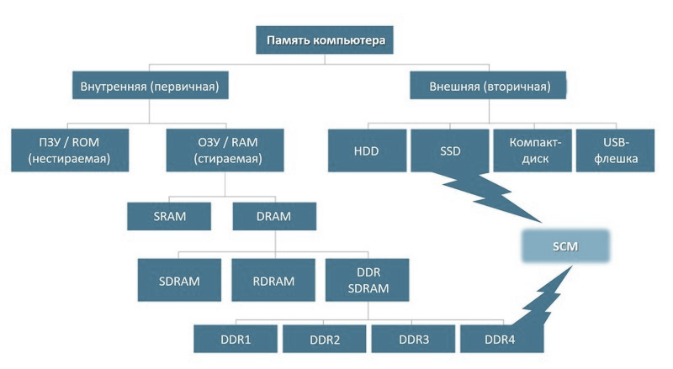
Что такое память и какой она бывает?
Выделение/распределение памяти
Random Access Memory - RAM устроена довольно сложно, она иерархична (многоэтажна). ОП можно разделить на несколько типов. Это разделение обусловлено историческими причинами.
Существует четыре типа памяти:
Стандартная (традиционная область памяти)
Верхняя (верхний блок памяти(области) )
Дополнительная (расширенная спецификация памяти);
Расширенная (расширенная спецификация памяти)

Slide 3
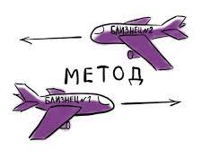
Метод близнецов (Buddy system)
Это - схема выделения памяти, сочетающей в себе возможность слияния буферов и распределитель по степени числа 21 ^{[13].} В основе метода лежит создание буферов малого размера путем деления пополам больших буферов и слияния смежных буферов по мере возможности. При разделении буфера на два каждая половина называется близнецом (buddy) второй.

Slide 4
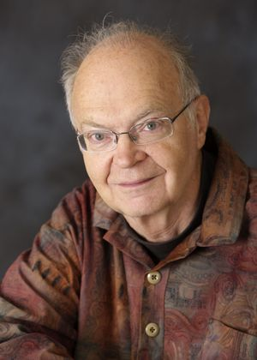
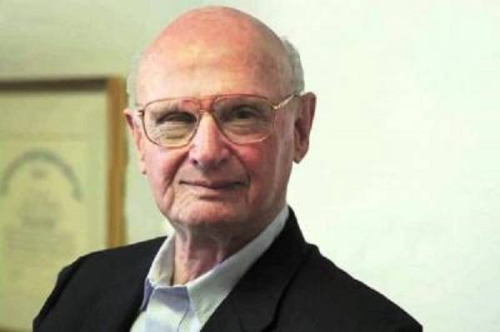
Авторы и история алгоритма
По словам Дональда Кнута , система близнецов была изобретена в 1963 году Гарри Марковицем и впервые описана Кеннетом К. Ноултоном (опубликовано в 1965 году).
Выделение памяти (Buddy) относительно легко реализовать. Он поддерживает ограниченное, но эффективное разделение и объединение блоков памяти.
Гарри Макс Марко́виц — американский экономист, профессор финансов в Школе менеджмента Ради Калифорнийского университета в Сан-Диего, лауреат премии Джон фон Неймана и Нобелевской премии в области экономических наук.
Дональд Эрвин Кнут — американский учёный в области информатики.

Slide 5
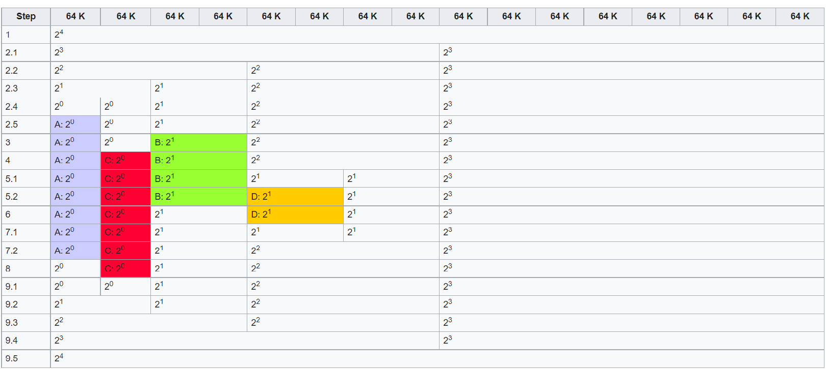
Пример реализации
Идея этого алгоритма состоит в том, что организуются списки свободных блоков отдельно для каждого размера 2^{k}, 0 <= k <= m.
Когда один блок расщепляется на два (каждый из которых равен половине первоначального), эти два блока называются близнецами. Позднее, когда оба близнеца освобождаются, они опять объединяются в один блок.

Slide 6
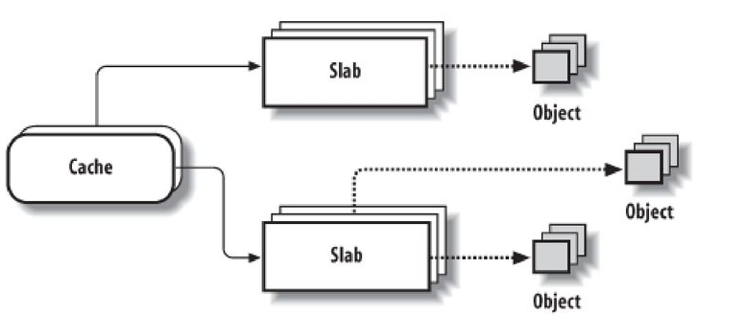
Распределение Slab
Это - механизм управления памятью, предназначенный для более эффективного распределения памяти и устранения значительной фрагментации. Основой этого алгоритма является сохранение выделенной памяти, содержащей объект определённого типа, и повторное использование этой памяти при следующем выделении для объекта того же типа.

Slide 7
Пример реализации
Sample Run 3
-------------
Internal Fragmentation (KB)= 2 -----% 0.03125
# of Allocation Requests Denied = 0
External Fragmentation = 0
Sample Run 4
------------
Internal Fragmentation (KB)= 16 -----% 0.25
# of Allocation Requests Denied = 6422
External Fragmentation = 0
- Для реализации системы напарников использовалась древовидная структура данных.
-Прежде всего создайте один узел дерева размером 64 КБ, а затем войдите в цикл, который будет выполняться 10 100 раз.
- Запустите случайное выделение и освобождение в этом цикле, вызвав соответствующие функции на основе остатка функции rand.
-Когда когда-либо вызывается функция распределения, генерируется процесс случайного размера, и вычисляется ближайшее значение в степени 2, что помогает при необходимости разбить дерево.

Slide 8
Анализ алгоритма (Buddy system)
- Объем пространства, потерянного в результате внутренней фрагментации, зависит от размера процесса.
-Если система-партнер загружается процессом большего размера, то пространство, потраченное впустую в результате внутренней фрагментации, больше, потому что этим процессам выделяются более крупные блоки.
-Кроме того, количество отклоненных запросов на выделение больше, но обычно оно зависит от того, как выделения и отмены распределения накладываются друг на друга.
-Внешняя фрагментация в системе друзей всегда будет нулевой.
-Когда процесс удаляется, возникают дополнительные затраты на проверку друзей до корневого узла для слияния, что делает этот метод медленнее.

Slide 9
На этом всё, спасибо за внимание

